Slide 1
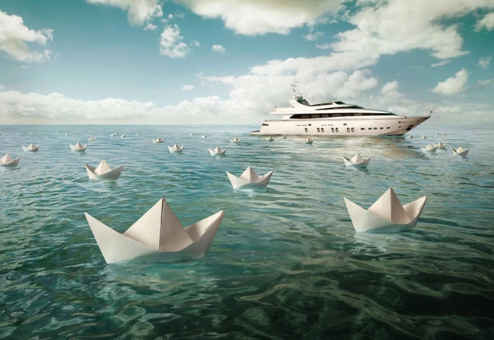
Впервые проведены наборы слушателей на модули, созданные по приказу от 02.05.2017 №282 осн. «О развитии ДОТ в ИПО»
Кафедра лучевой диагностики ИПО
Лучевая диагностика заболеваний молочной железы
Ультразвуковая диагностика
Кафедра кардиологии, функциональной и клинико-лабораторной диагностики ИПО
Функциональная диагностика
Клиническая эхокардиография
Кафедра мобилизационной подготовки здравоохранения, медицины катастроф, скорой помощи с курсом ПО
Скорая медицинская помощь
Предрейсовый и послерейсовый осмотр водителей автотранспортных средств
Кафедра поликлинической педиатрии и пропедевтики детских болезней с курсом ПО
Диетология
Кафедра медицинской генетики и клинической нейрофизиологии ИПО
Эпилепсия: генетика, диагностика, лечение
Кафедра урологии, андрологии и сексологии ИПО
Урология
Кафедра-клиника стоматологии ИПО
Актуальные вопросы организации стоматологической помощи и НМО
Кафедра нервных болезней с курсом медицинской реабилитации ПО
Неврология
Кафедра поликлинической терапии, семейной медицины и ЗОЖ с курсом ПО
Гериатрия
Кафедра дерматовенерологии с курсом косметологии и ПО
Организация дерматовенерологической помощи

Slide 2
Разработка учебно- методических комплексов
для слушателей ИПО
Приказ Минздрава РФ от 10.08.2017 N 514н «О Порядке проведения профилактических медицинских осмотров несовершеннолетних» Начало действия документа 01.01.2018
«В случае если в медицинской организации отсутствует: врач - детский уролог-андролог, то в проведении профилактического осмотра участвует врач-уролог или врач - детский хирург, прошедший обучение по программам дополнительного профессионального образования в части особенностей урологических заболеваний у детей…..»
Письмо Минздрава красноярского края от 10.11.2017 N 71/06-66/16563 «О циклах повышения квалификации в дистанционной форме»
«…включить в перечень образовательных модулей в дистанционной форме:
Особенности стоматологических заболеваний у детей
Особенности психических расстройств и расстройств поведения у детей
Особенности хирургических заболеваний у детей
Особенности урологических заболеваний у детей
Особенности эндокринологических заболеваний у детей
Особенности травм и ортопедические заболевания у детей»
Приказ ректора КрасГМУ «О разработке учебно-методического комплекса для дистанционного обучения слушателей ДПО»
«…Передать учебно-методические комплексы для дистанционного обучения в отдел дистанционного обучения учебно-методического управления в срок до 09.03.2018г.»

Slide 3
Образовательные модули
Название образовательного модуля | Контингент слушателей | Кол-во часов ДО | Ф.И.О. заведующего кафедрой ответственного за разработку УМК для ДО
Особенности стоматологических заболеваний у детей | Врачи-стоматологи | 36 | Кафедра-клиника стоматологии ИПО Алямовский Василий Викторович
Особенности психических расстройств и расстройств поведения у детей | Врачи-психиатры | 72 | Кафедра психиатрии и наркологии с курсом ПО Березовская Марина Альбертовна
Особенности хирургических заболеваний у детей | Врачи-хирурги | 36 | Кафедра детской хирургии с курсом ПО им. проф. В.П.Красовской Портнягина Эльвира Васильевна
Особенности урологических заболеваний у детей | Врачи-урологи врачи-хирурги врачи-детские хирурги | 36 | Кафедра детской хирургии с курсом ПО им. проф. В.П.Красовской Портнягина Эльвира Васильевна
Особенности эндокринологических заболеваний у детей | Врачи-эндокринологи, врачи-педиатры | 36 | Кафедра педиатрии ИПО Таранушенко Татьяна Евгеньевна
Особенности травм и ортопедические заболевания у детей | Врачи-травматологи - ортопеды | 36 | Кафедра травматологии, ортопедии и нейрохирургии с курсом ПО Шнякин Павел Геннадьевич

Slide 4
Образовательные модули (до 30.05.2018г.)
Название образовательного модуля | Контингент слушателей | Кол-во часов ДО | Образовательные модули | Ф.И.О. заведующего кафедрой ответственного за разработку УМК для ДО
ЭКГ для врача-терапевта участкового | Врачи-терапевты участковые | 36 |  | Кафедра поликлинической терапии, семейной медицины и ЗОЖ с курсом ПО Петрова Марина Михайловна
Избранные вопросы кардиологии, пульмонологи, гастроэнтерологии, эндокринологии, оториноларингологии | Врачи-терапевты участковые | 144 | Избранные вопросы кардиологии (36 часов) | Кафедра кардиологии, функциональной и клинико-лабораторной диагностики ИПО Матюшин Геннадий Васильевич
 |  |  | Избранные вопросы пульмонологи и гастроэнтерологии (36 часов) | Кафедра терапии ИПО Гринштейн Юрий Исаевич
 |  |  | Избранные вопросы эндокринологии (36 часов) | Кафедра внутренних болезней №2 с курсом ПО Демко Ирина Владимировна
 |  |  | Избранные вопросы оториноларингологии (36 часов) | Кафедра лор-болезней с курсом ПО Вахрушев Сергей Геннадьевич
Избранные вопросы урологии, травматологии и ортопедии | Врачи-хирурги | 72 | Избранные вопросы урологии (36 часов) | Кафедра урологии, андрологии и сексологии ИПО Капсаргин Федор Петрович
 |  |  | Избранные вопросы травматологии и ортопедии (36 часов) | Кафедра травматологии, ортопедии и нейрохирургии с курсом ПО Шнякин Павел Геннадьевич

